Slide 1

Groupe 5 : Présentation du sujet Compostplus Présentation du 07/04/2023
Membres :
VERDELHAN François
ASSIAH Shelmy
LE Thach Thao

Slide 2


Sommaire
Qu’est ce que Compostplus ?
Notre problématique
Présentation des données
Notre site
Notre carte
Nos analyses
Conclusion
Remerciements

Slide 3

Compostplus
Compostplus est une association non lucratif française fondée en 2011, dédiée au tri à la source des biodéchets. Ce réseau national réunit élus et techniciens de différentes collectivités pour faciliter les échanges. Composée d’une dizaines d’employés, l'organisation œuvre pour un environnement plus durable.
Les objectifs du réseau :
Apporter une expertise technique et un soutien politique aux collectivités
Promouvoir la filière et la production d’un compost de qualité
Capitaliser et rendre accessible les retours d’expérience
Mutualiser les besoins des collectivités de la filière

Slide 4


Présentation notre problématique
Quels facteurs clés contribuent à l'efficacité et encouragent la collecte des biodéchets dans différentes collectivités ?
Observe-t-on des différences entre typologies de collectivités ?
Entre typologie d’habitats (des collectivités) ? Entre dispositifs existants ?
Quels seraient d’après vous les autres facteurs susceptibles d’influencer sur la réussite de la collecte séparée ?

Slide 5

Présentation des données
Nous avons reçu un fichier Excel qui est en réalité le retour d’un questionnaire émis par compost plus durant le mois de mars. Ce dernier comporte 21 individus et 13 variables.
Etant issus d’un questionnaire les réponses sont très difficiles à extraire. Un gros travaille de nettoyage à donc était réalisé.

Slide 6
Présentation des données
Horodateur | Nom de votre collectivité | Nombre d'habitants que regroupe la collectivité | Tonnage de biodéchets collectés par an (le dernier en date dont vous disposé). | Nombre d'habitants concernés par la collecte (des biodéchets) en PAP ou PAV. | Nombre de personnes collectés en porte à porte (PAP) | Nombre de personnes ayant accès à un point d'apport volontaire (PAV) | Quantité de la collecte séparée des emballages en kg/an/hab
3/16/2023 16:15:08 | SEMOCTOM | 114153 | 479 | 17882 | 17882 |  | 56
3/16/2023 17:29:52 | CA du Pays Voironnais | 94501 | 1787 | 94501 | 77225 | 17276 | 58.30
3/17/2023 9:59:13 | Smictom des Pays de Vilaine | 85273 | 2522 | 84475 | 84275 | 998 | 45
3/17/2023 10:47:28 | CC Bassin de Pompey | 40800 | 3500 | 30000 | 30000 | depuis le début de l'année 2023: 4500 foyers | 63
3/17/2023 15:03:26 | Nantes Métropole | 682260 | 200 tonnes en 2022 | 25000 | 0 | 25000 | 45
3/17/2023 15:36:45 | SMICTOM d'Alsace Centrale | 132000 | 3112 | 132000 | 0 | 132000 | 58
3/20/2023 13:33:10 | Communauté de communes Celavu Prunelli | Insee : 8828 | 0 | 0 | en biodéchets je suppose ? 0 | 0 | 54 kg (papier et emballages)
3/20/2023 14:54:40 | CDC PUISAYE FORTERRE | Population municipale : 33941 hab | en 2022 : 3276 tonnes | 33941 | 33941 | 33941 | en 2021 : 35
3/20/2023 15:09:07 | Sirtom de la région de Brive | 155220 | 431,7 tonnes en 2022 | 27430 habitants | 6506 habitants | 20924 habitants | 59 kg / an / habitant
3/22/2023 11:51:09 | Auray Quiberon Terre Atlantique | 116 232 hab.DGF (ou 90 815 hab.INSEE) | Démarrage en 2023 , déploiement en cours, estimation à 1500 t. fin 2023, 3 000 t. en 2025. | 100% à fin novembre 2023, 90 815 hab. INSEE | 90 815 hab. | indéfini à ce jour (dispositif complémentaire pour gérer la saisonnalité et l'habitat non équipable en bac individuel) | 30 kg en 2022, hors papiers (13 kg)
3/23/2023 10:42:58 | Métropole de Lyon | 1,4 millions | 1066 tonnes en 2022 | 260 000 depuis décembre 2022 | 0 | 260000 | 44.6
3/29/2023 11:20:55 | Grand Chambéry | 140000 | 65,2 T pour les PRO et 6T pour les habitants (lancement expe octobre 2022) | 4500 | 0 | 4500 pour les PAV biodec mode collecte et près de 30 000 à un point de compostage partagé | 43,5 (extension consignes de tri depuis 1er janvier 2023 seulement)
3/30/2023 11:38:52 | Grand Paris Seine Ouest | 324 438 (population 2022) | 339 tonnes (RPQS 2021) | 13 362 hab en 2022 | 13 362 hab en 2022 | 0 hab | 46 kg/hab/an (RPQS 2021)
3/30/2023 11:51:58 | Grand Annecy | 214000 | 0 - 600t pour les pros | 0 | 0 | 0 | 35
3/30/2023 16:17:52 | Alpes d'Azur | 9823 | 0 | 0 | 0 | 0 | 51
3/31/2023 10:10:46 | Communauté de Communes de la Région de Guebwiller | 19 | 2371,92 | 38829 (INSEE, données 2020) | 38404 | 425 | 71,5
3/31/2023 12:18:31 | SYNDICAT CENTRE HERAULT | 82148 | 3000 | 69300 | 65800 | 3500 | 39
3/31/2023 16:34:37 | SMICVAL | 209023 (2023) | 1570 T (2022) | 56 070 hab | 56070 hab | 2 PAV biodéchets actuellement (négligeable, test) | 49.7 kg/an/hab en 2022

Slide 7
Présentation des données
Nom de votre collectivité | Nb H | Biodéchet T/an | Nb H Collecte B | Nb H Collecte PAP | Nb H Collecte PAV | OMR T/an/H | Emba T/an/H | Verre T/an/H | Tarif | Cout
SEMOCTOM | 114 153,00 | 479,00 | 17 882,00 | 17 882,00 | - | 20,00 | 56,00 | 37,00 | TEOM | 102,79
CA du Pays Voironnais | 94 501,00 | 1 787,00 | 94 501,00 | 77 225,00 | 17 276,00 | 161,43 | 58,30 | 36,51 | TEOM | 103,80
Smictom des Pays de Vilaine | 85 273,00 | 2 522,00 | 84 475,00 | 84 275,00 | 998,00 | 30,00 | 45,00 | 54,00 | TEOM | 81,00
CC Bassin de Pompey | 40 800,00 | 3 500,00 | 30 000,00 | 30 000,00 | 4 500,00 | 185,00 | 63,00 | 31,00 | TEOM | 91,00
Nantes Métropole | 682 260,00 | 200,00 | 25 000,00 | - | 25 000,00 | 199,00 | 45,00 | 28,00 | TEOM | 96,00
SMICTOM d'Alsace Centrale | 132 000,00 | 3 112,00 | 132 000,00 | - | 132 000,00 | 141,00 | 58,00 | 47,00 | TI | 86,00
CDC PUISAYE FORTERRE | 33 941,00 | 3 276,00 | 33 941,00 | 33 941,00 | 33 941,00 | 115,00 | 35,00 | 56,00 | REOM | NaN
Sirtom de la région de Brive | 155 220,00 | 431,70 | 27 430,00 | 6 506,00 | 20 924,00 | 184,00 | 59,00 | 37,00 | TI | NaN
Auray Quiberon Terre Atlantique | 90 815,00 | 1 500,00 | 90 815,00 | 90 815,00 | - | 198,00 | 43,00 | 60,00 | TEOM | 142,00
Métropole de Lyon | 1 400 000,00 | 1 066,00 | 260 000,00 | - | 260 000,00 | 224,00 | 44,60 | 23,90 | TEOM | 76,00
Grand Chambéry | 140 000,00 | 71,20 | 34 500,00 | - | 34 500,00 | 235,00 | 43,50 | 28,20 | TEOM | 100,84
Grand Paris Seine Ouest | 324 438,00 | 339,00 | 13 362,00 | 13 362,00 | - | 228,00 | 46,00 | 23,00 | TEOM | 99,56
Grand Annecy | 214 000,00 | 600,00 | 139 100,00 | - | - | 229,00 | 35,00 | 43,00 | TEOM | NaN
Syndicat du Bois de l'Aumône (SBA) | 165 122,00 | 528,00 | 107 329,30 | 205,00 | 39 918,00 | 136,90 | 51,10 | 37,50 | TI | 125,36
CC vallée de l Hérault | 41 014,00 | 1 730,00 | 41 014,00 | 37 514,00 | 3 500,00 | 178,00 | 43,00 | 40,00 | TEOM | 97,00
CC de la Région de Guebwiller | 38 829,00 | 2 371,92 | 38 829,00 | 38 404,00 | 425,00 | 92,00 | 71,50 | 43,50 | RIOM | NaN
SYNDICAT CENTRE HERAULT | 82 148,00 | 3 000,00 | 69 300,00 | 65 800,00 | 3 500,00 | 206,00 | 39,00 | 43,00 | TEOM | 81,00
SMICVAL | 56 070,00 | 1 570,00 | 56 070,00 | 56 070,00 | 2,00 | 222,00 | 49,70 | 37,20 | TEOM | NaN
Une fois le nettoyage fini, nous avons pris l’initiative de rajouter des information qui nous paraissez pertinente. Voici la liste des variables rajoutées : Région Département Densité Typolo Superficie Km²

Slide 8
Présentation du site :

Slide 9
Notre carte

Slide 10
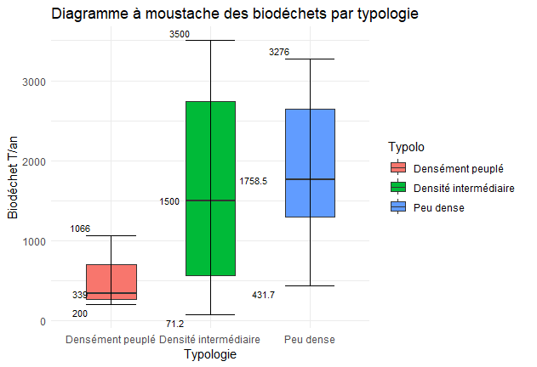
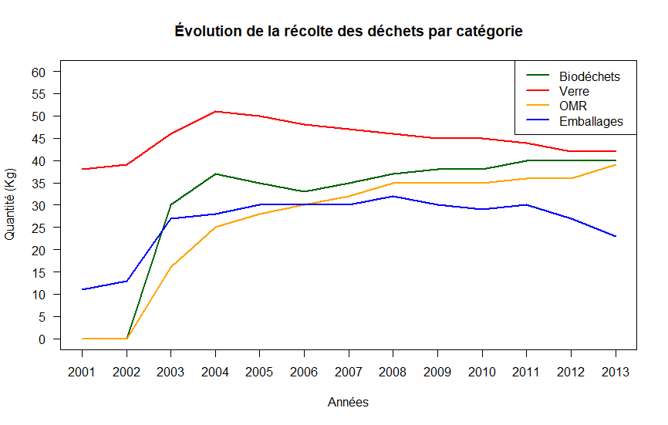
Les analyses

Slide 11
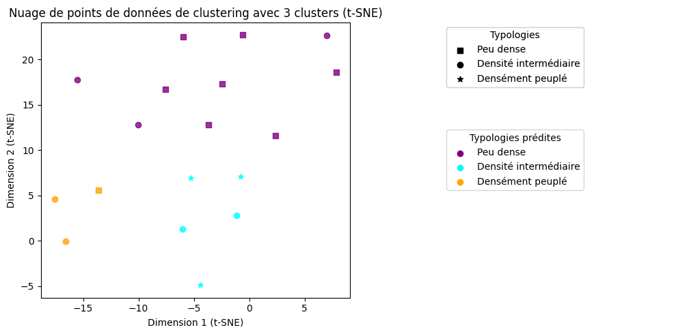
Les analyses
Précisions : 0,5 Manque de données surtout pour les CC densément peuplé et intermédiairement peuplé Un modèle semble quand même se démarquer.
Pas d’échec entre deux extrèmes

Slide 12
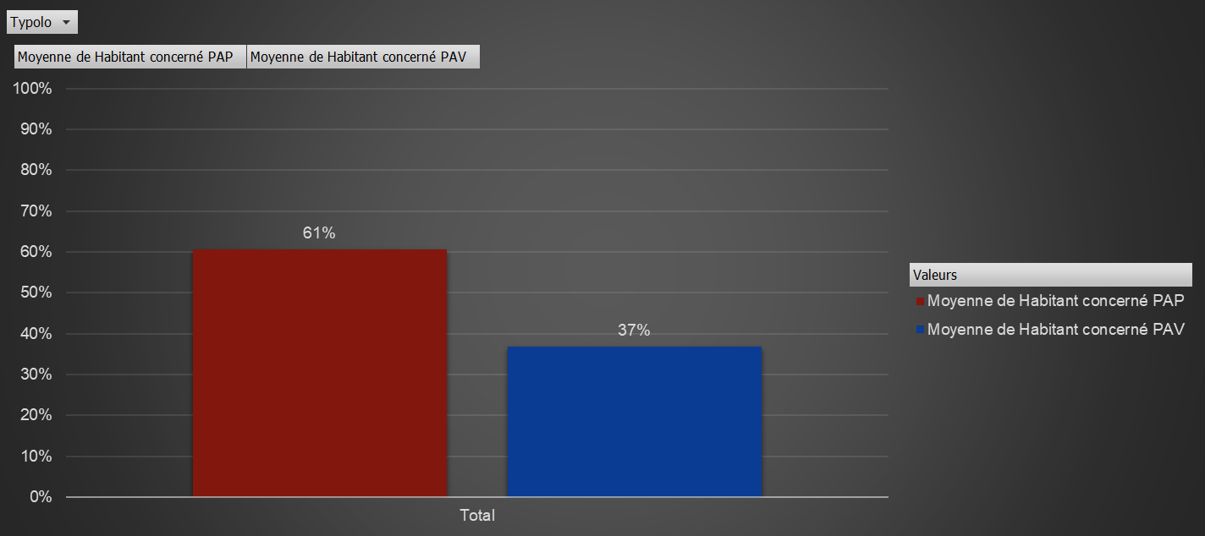
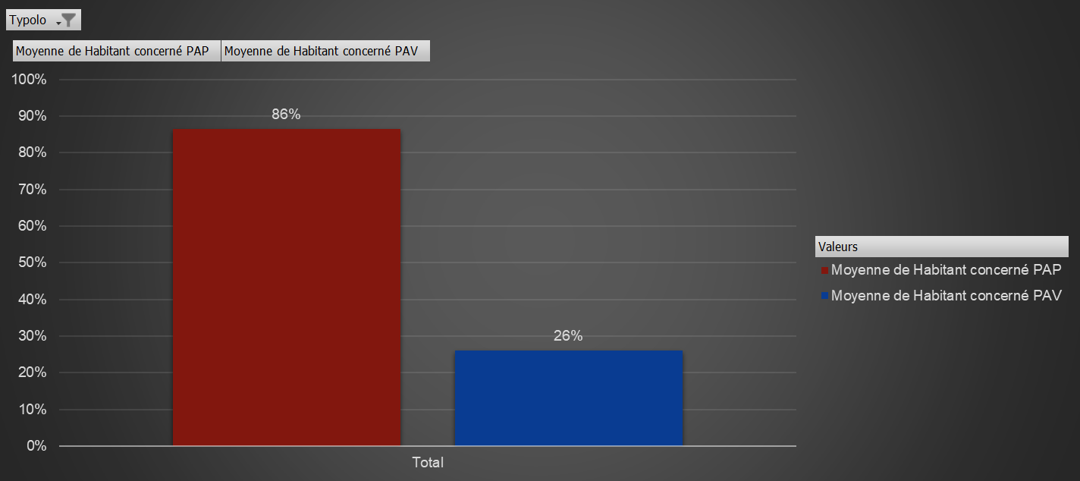
Les analyses
Peu dense
Typologies | Habitant concerné PAP | Habitant concerné PAV
Densément peuplé | 33% | 67%
Densité intermédiaire | 43% | 36%
Peu dense | 86% | 26%
Total général | 61% | 37%

Slide 13
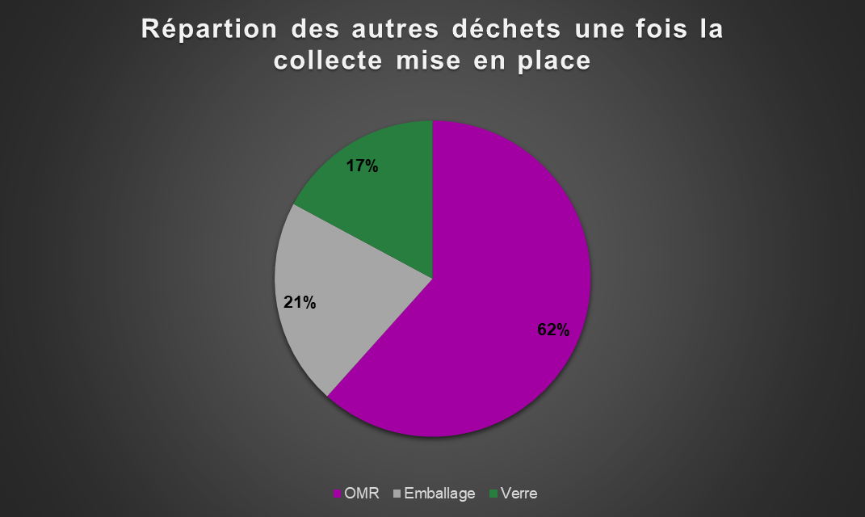
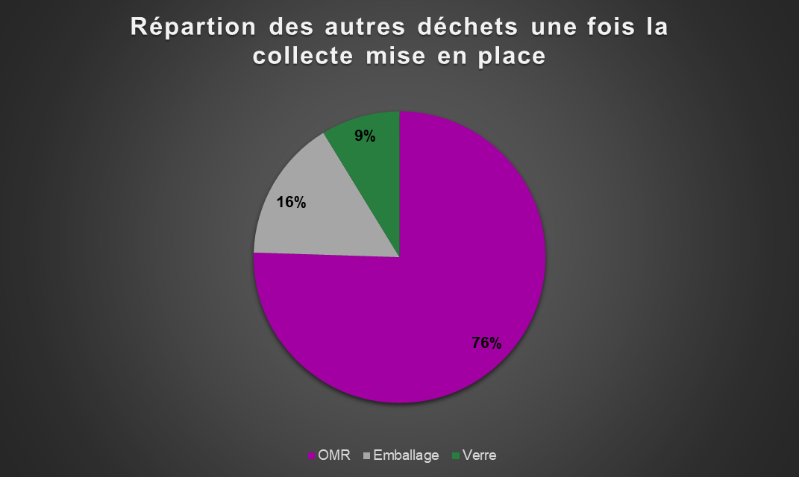
Les analyses
Peu peuplé
Typologies | OMR | Emballages | Verres
Densément peuplé | 76% | 16% | 9%
Densité intermédiaire | 64% | 20% | 16%
Peu dense | 55% | 24% | 21%
Total général | 62% | 21% | 17%

Slide 14
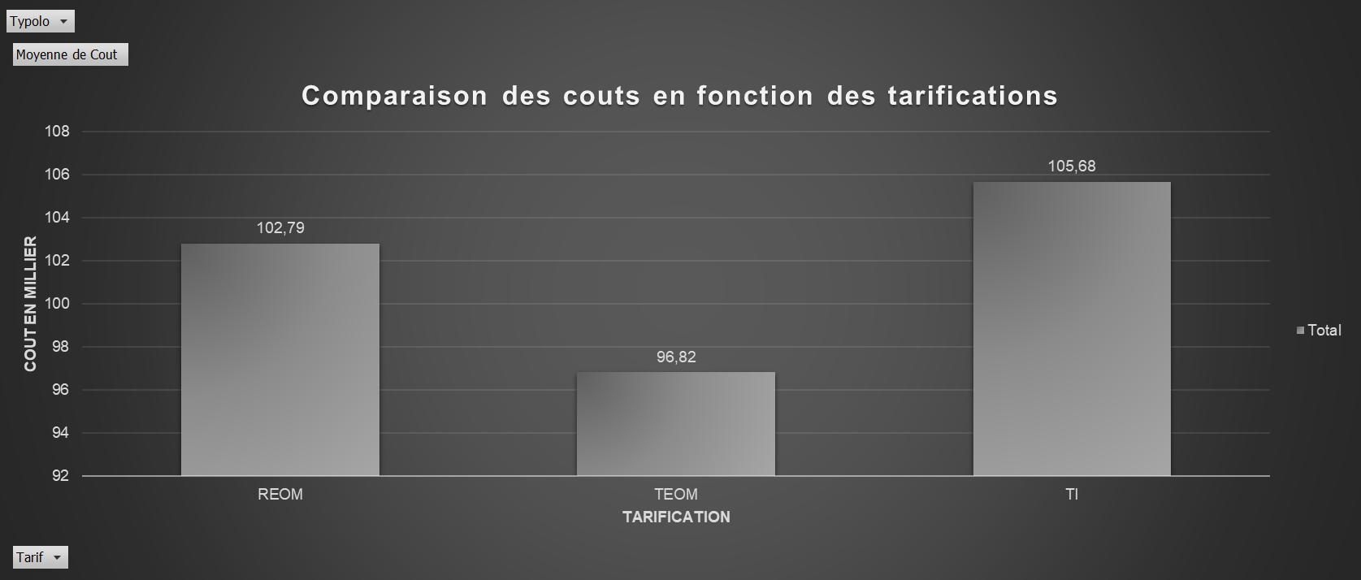
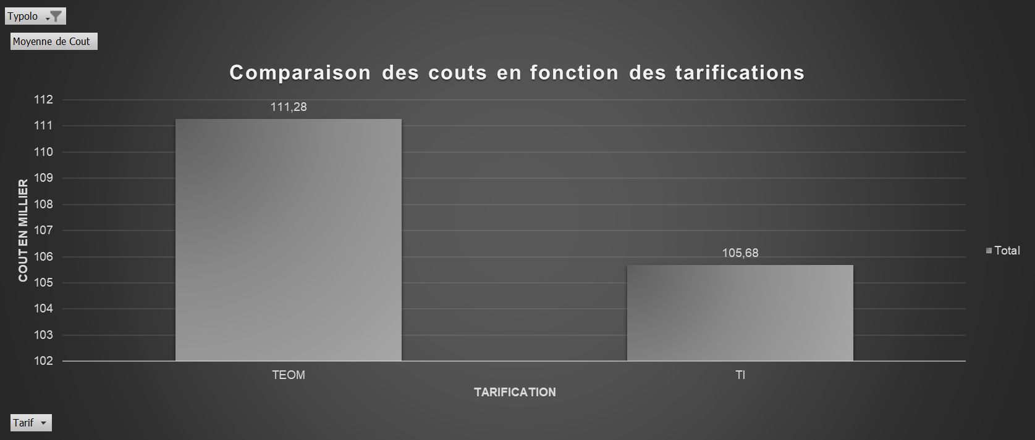
Les analyses
Intermédièrent peuplé
Typologies | REOM | TEOM | TI | Total
Densément peuplé | 0 | 90,52 |  | 90,52
Densité intermédiaire | 0 | 111,28 | 105,68 | 109,04
Peu dense | 102,79 | 90,70 | 0 | 93,12
Total général | 102,79 | 96,82 | 105,68 | 98,64

Slide 15
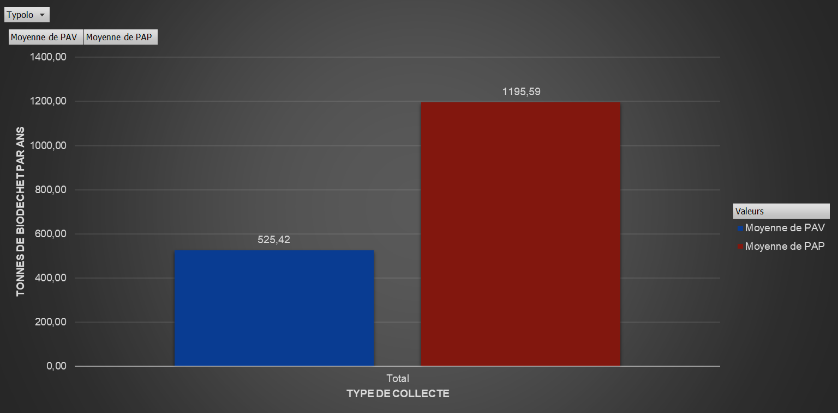

Les analyses

Slide 16
Conclusion
Entre typologie d’habitats des collectivités ?
Entre dispositifs existants ?
Observe-t-on des différences entre typologies de collectivités ?
Quels seraient d’après vous les autres facteurs susceptibles d’influencer sur la réussite de la collecte séparée ?
Problématique : Quels facteurs clés contribuent à l'efficacité et encouragent la collecte des biodéchets dans différentes collectivités ?

Slide 17

Ouverture : Amélioration du questionnaire
Augmenter le nombre de répondant
T/Biodéchets par ans sur 10ans (Voir tout les déchets)
La densité et d’autre facteurs plus généraux
Nombre de communes concernées

Slide 18


Merci pour votre écoute
Avez-vous des questions ?

